Slide 1
Rencana Pembelajaran Semester (RPS)
Teknologi Komposit dan Material Maju
Notes:
© Copyright PresentationGO.com – Free Templates & Infographics for PowerPoint and Google Slides

Slide 2
Agenda
Capaian Pembelajaran Mata Kuliah CPMK
Sub-CPMK
Deskripsi Singkat Mata Kuliah
Bahan Kajian / Materi Pembelajaran
Link Referensi Buku
Notes:
© Copyright PresentationGO.com – Free Templates & Infographics for PowerPoint and Google Slides

Slide 3


Slide 4
Manfaat Mata Kuliah
Mata kuliah Teknologi Komposit dan Material Maju dirancang agar bermanfaat untuk membekali mahasiswa dengan pemahaman mendalam terhadap Teknologi Komposit dan Material Maju dalam mengantisipasi perkembangan teknologi saat serta mendukung pembangunan industri dengan memanfaatkan sumber daya dan potensi bahan baku lokal.

Slide 5
Capaian Pembelajaran Matakuliah (CPMK)
Mahasiswa mengkaji Pengertian dan Penggolongan material komposit; Sifat umum material komposit; Sifat-sifat komposit searah serat; Pengujian-Pengujian Komposit; Aplikasi Komposit dan Proses Manufactur Komposit; Material Komposit: Fiber Materials dan Matrix dan Filler Materials; Aplikasi Komposit dan Proses Manufaktur Komposit; Fabrikasi produk komposit; Sifat-sifat keramik; Sifat-sifat polimer

Slide 6
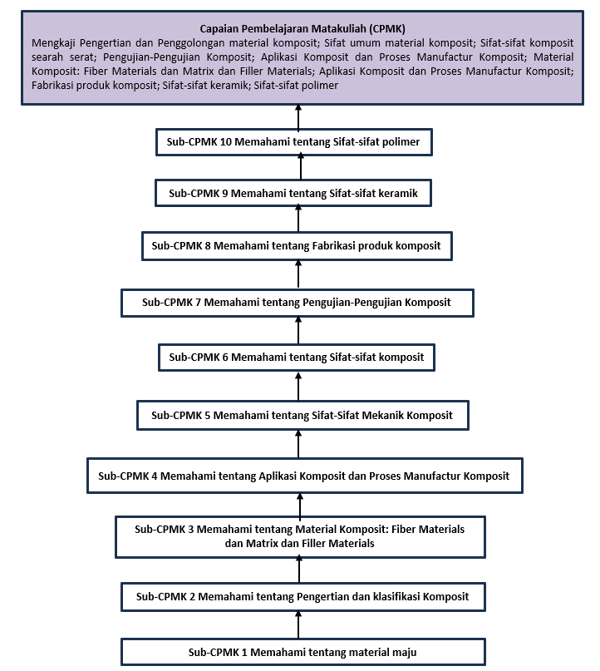

Slide 7
Bahan Kajian / Materi Pembelajaran
1. Pengertian dan Penggolongan material komposit
2. Sifat umum material komposit
3. Sifat-sifat komposit searah serat
4. Pengujian-Pengujian Komposit
5. Aplikasi Komposit dan Proses Manufactur Komposit
6. Material Komposit: Fiber Materials dan Matrix dan Filler Materials
7. Aplikasi Komposit dan Proses Manufactur Komposit
8. Fabrikasi produk komposit
9. Sifat-sifat keramik
10. Sifat-sifat polimer

Slide 8
Link Referensi Buku
https://drive.google.com/drive/folders/1cjGx89urkcBgR0pRFRZbG8Woh-rdk4vC?usp=drive_link

Slide 9
Thank You
Notes:
© Copyright PresentationGO.com – Free Templates & Infographics for PowerPoint and Google Slides

